Slide 1






第一部分：智能商业
INTELLIGENT
BUSINESS

Slide 2
本部分大纲
本部分简介
第一节 智能商业大变革
第二节 互联网的本质
第三节 智能商业双螺旋之一：网络协同
第四节 智能商业双螺旋之二： 数据智能
第五节 智能商业的特征：向精准提升
第六节 黑洞效应：智能商业胜出的秘密

Slide 3
第一节 智能商业大变革
学习目标
掌握智能商业双螺旋模型
了解信用评级程序、标准，了解信用评级机构运作流程
掌握信用风险计量技术

Slide 4
第三节 智能商业双螺旋之一：网络协同
一、网络协同：新经济范式革命
二、淘宝与优步：网络协同效应的胜利

Slide 5

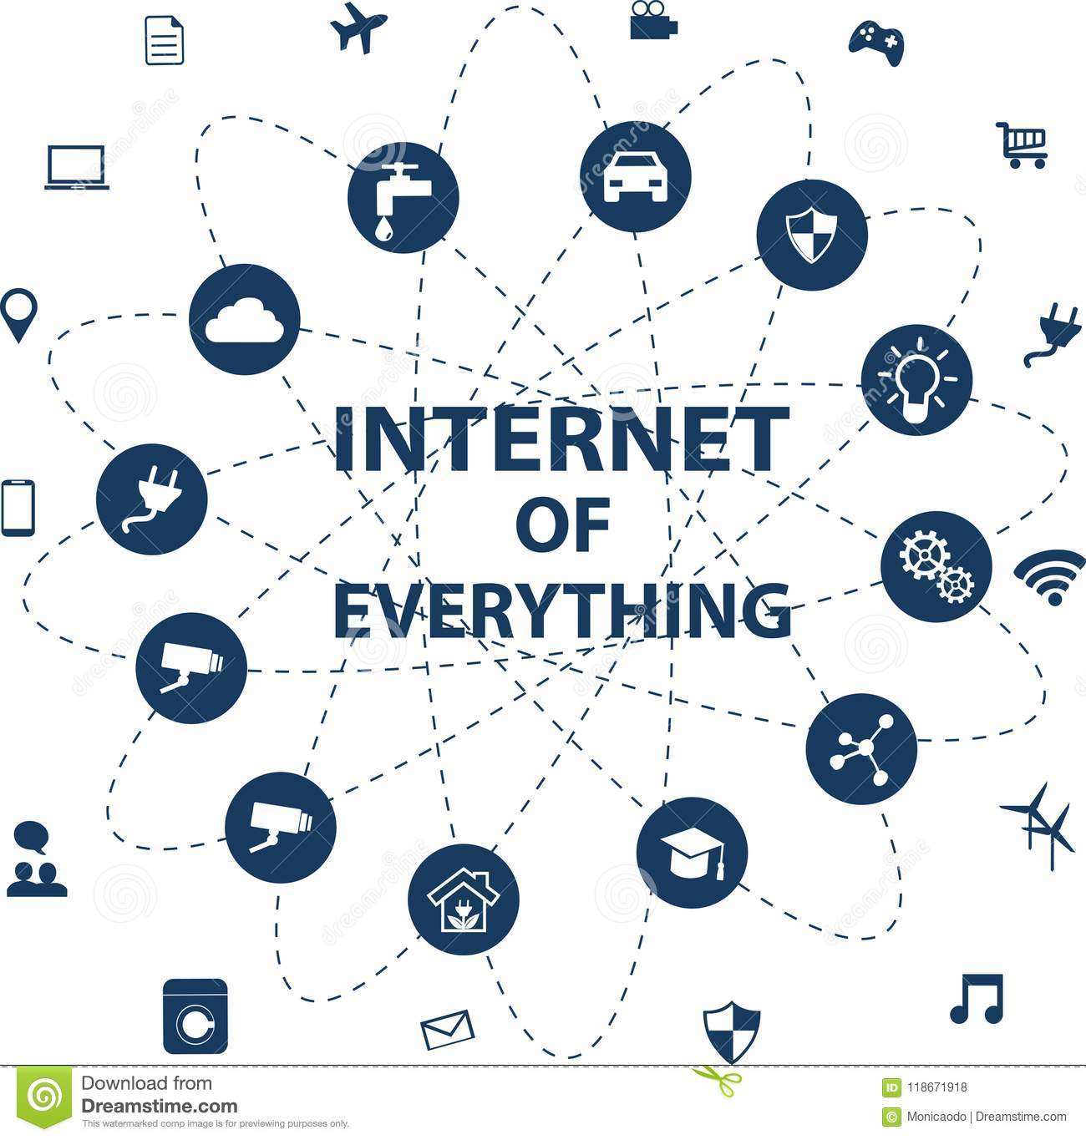
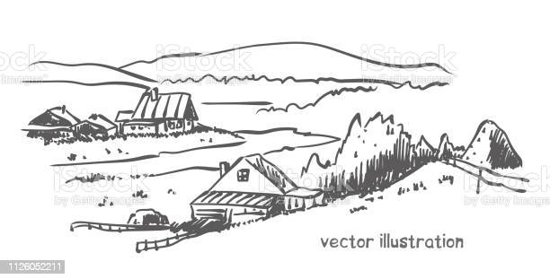
人类文明的“点-线-网”发展历程
农业文明的“点”状结构让人类立足村庄，传承对世界和自己最基础的认知。
工业文明的“线”状结构让人类建立城市，级大地提升了理解和改造世界的能力。
互联网的“网”状结构让人们在未来的网络协同中充分发挥创造性，让创新价值更凸显。

Slide 6
网络协同：新经济范式革命
农业时代
自给自足、村社范围的简单交换的经济范式可以用“点”描述。
工业时代
“线”是经济范式的典型意向，如流水线、供应链、科层制。
万物互联时代
经济范式最根本的特质就是“网”即开放的网络结构、自由的多元协同、分布式的自组织体系。
互联网时代，“网络协同”这种新的经济范式在商业领域正在取代工业时代相对封闭的体系，成为基本合作范式。

Slide 7
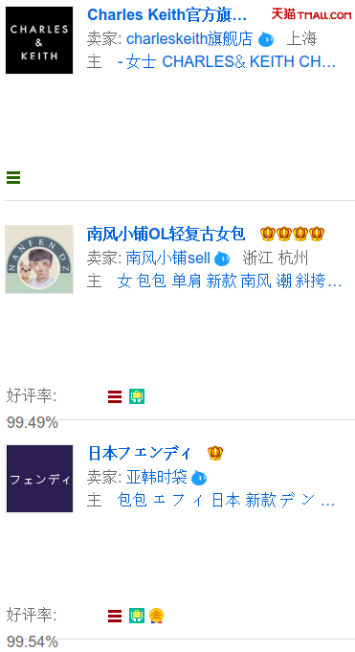
淘宝—一个协同网络不断生长的过程
提高供给能力（商品丰富、价格优势、差异化服务）
提升消费端福利（长尾需求得到实现）
网购消费者激增
刺激供应端几何级数扩张
淘宝带给社会的第一个价值是大幅降低开店成本

Slide 8
标题

Slide 9
标题

Slide 10
标题

Slide 11
标题

Slide 12
标题

Slide 13
标题

Slide 14
标题

Slide 15
标题

Slide 16
标题

Slide 17
标题

Slide 18
标题

Slide 19
标题

Slide 20
标题

Slide 21
标题

Slide 22
标题

Slide 23
标题

Slide 24
标题

Slide 25
标题

Slide 26
标题

Slide 27
标题

Slide 28
标题

Slide 29
未 完 待 续

Slide 30

谢 谢
INTERNET CREDIT

